Slide 1
Bienvenido 3ero Medio 2021
Profesora Jefe: Paulina Figueroa

Slide 2
Protocolos
Recuerda: Revisa constantemente los Protocolos de Clases Online, Seguridad, y Reglamentos de nuestro colegio.
Respeto
Actitud
Lenguaje
Correos: profepaulinafigueroa@gmail.com (para adjuntar trabajos)
paulina_figueroa@materdolorosa.cl (para información)

Slide 3
Reflexionar acerca del sentido de la vida a partir de las experiencias propias, reconociendo algunos rasgos en su personalidad, que les permita ir fortaleciendo su identidad.

Slide 4
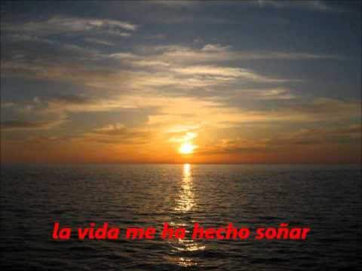
El sentido de la Vida

Slide 5
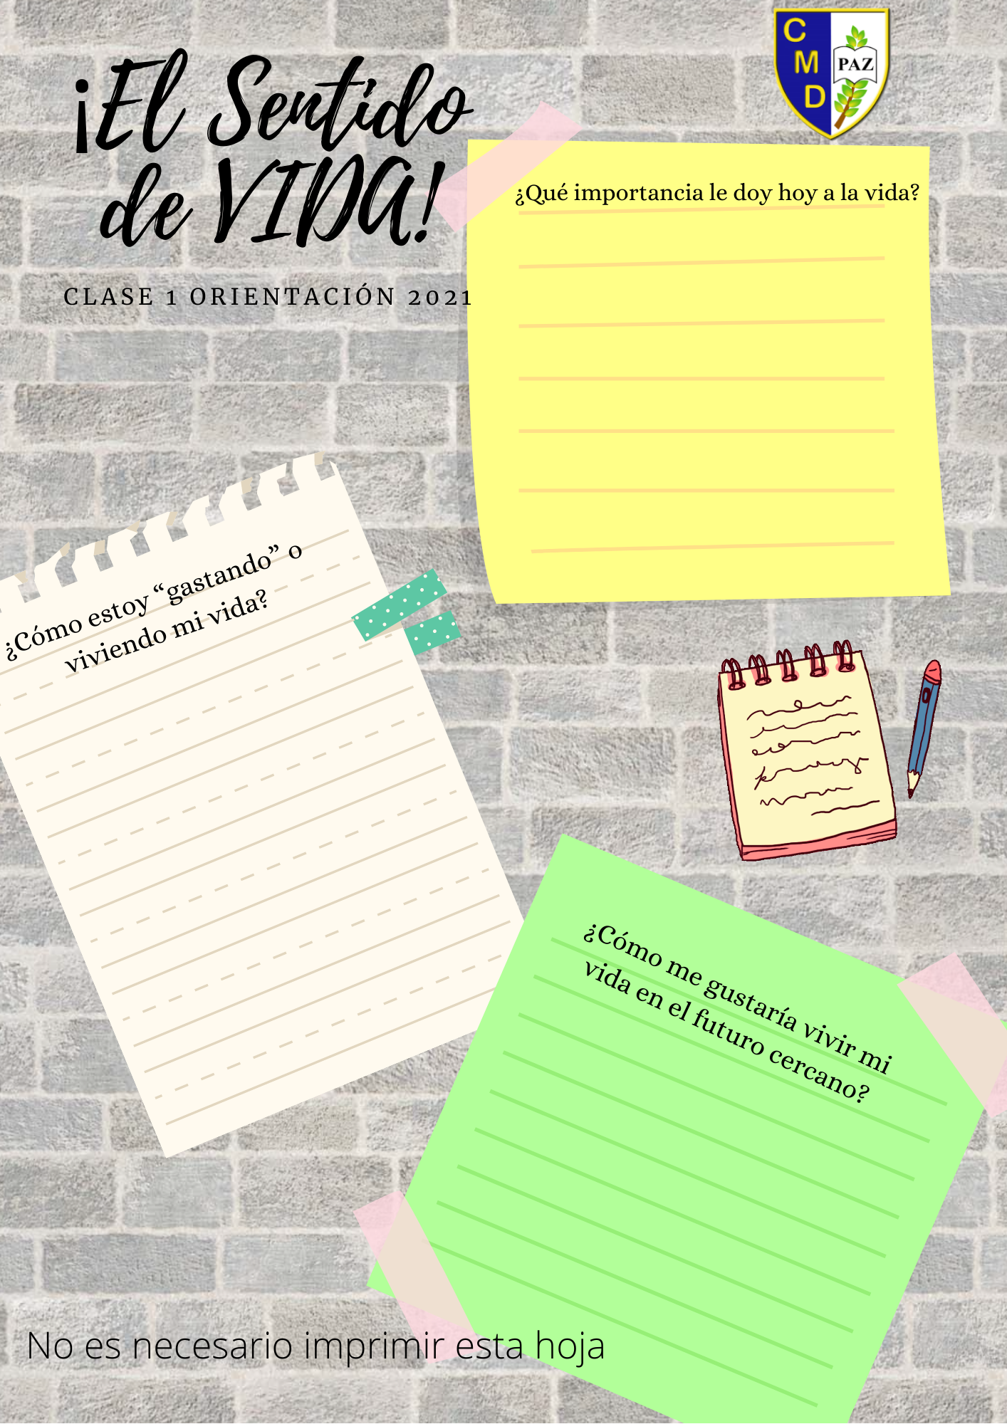
Reflexión (Evaluación Diagnóstica)
Reflexiona estas tres preguntas, siempre pensando en tu situación actual y movido por las experiencias vividas en el último tiempo. Contéstalas en tu cuaderno, o mediante un pantallazo escribe encima tus respuestas, luego guárdala como imagen y envíala a mi mail.
profepaulinafigueroa@gmail.com

